Slide 1
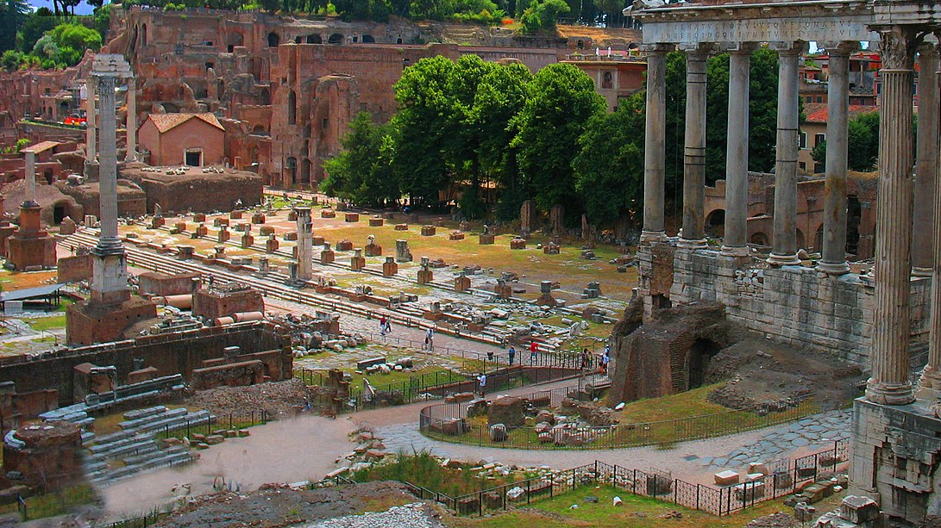
El Legado Clásico: Antigua Roma
Historia-7° básico
Profesor: Abraham López OA: 05
Clase N° 7 y 8
Esta foto de Autor desconocido está bajo licencia CC BY-SA

Slide 2
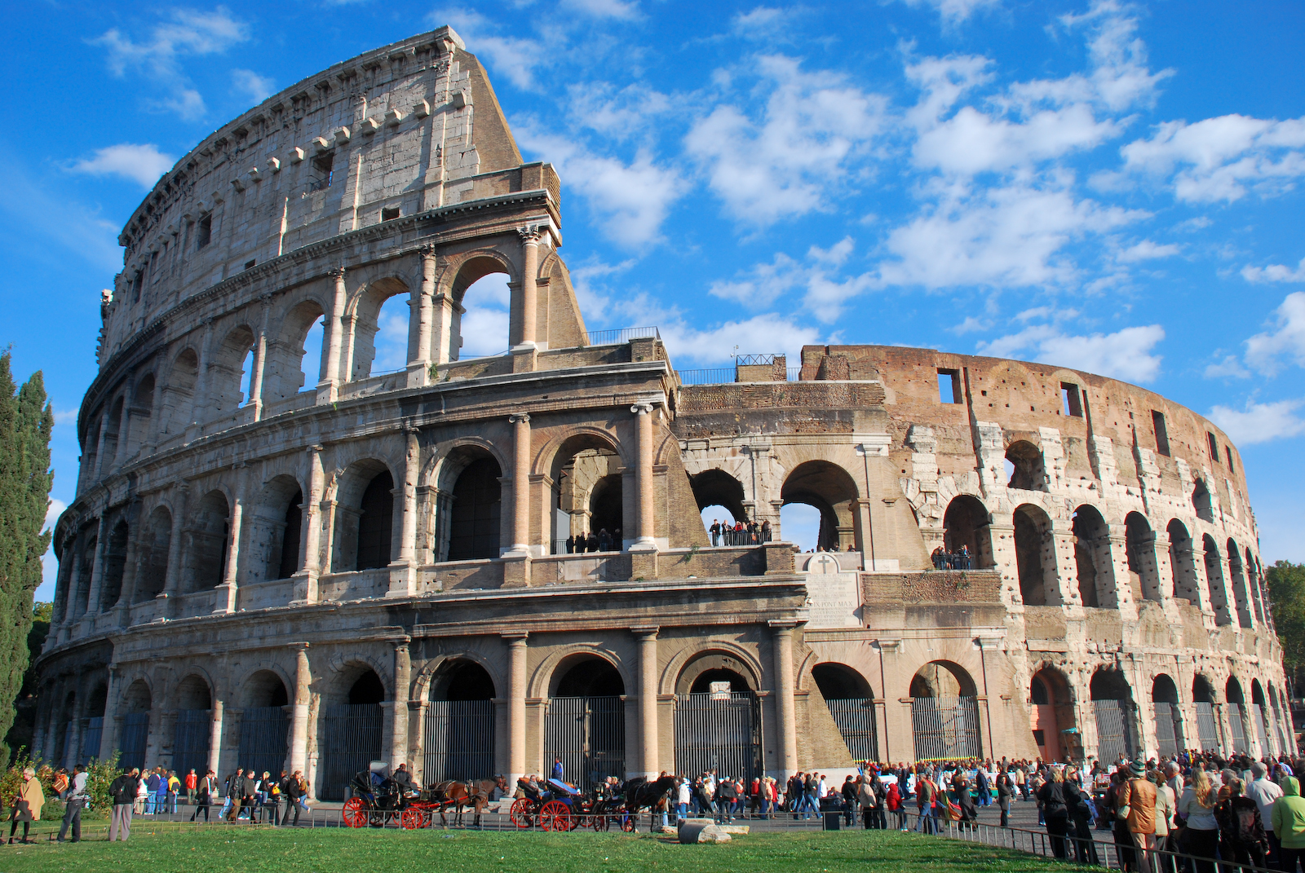
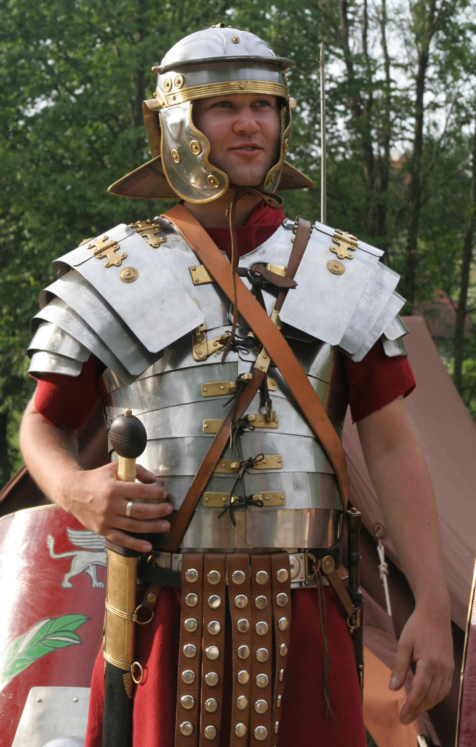
¿Qué sabemos sobre Roma?

Slide 3
Objetivo
Caracterizar la Roma antigua, considerando elementos como su temporalidad, ubicación geográfica e importancia histórica.

Slide 4
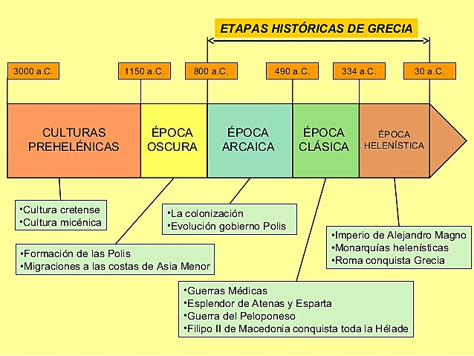
Desarrollo histórico
Notes:
Fuente: http://csfb-sociales.blogspot.com/2013/07/linea-del-tiempo-de-roma.html

Slide 5
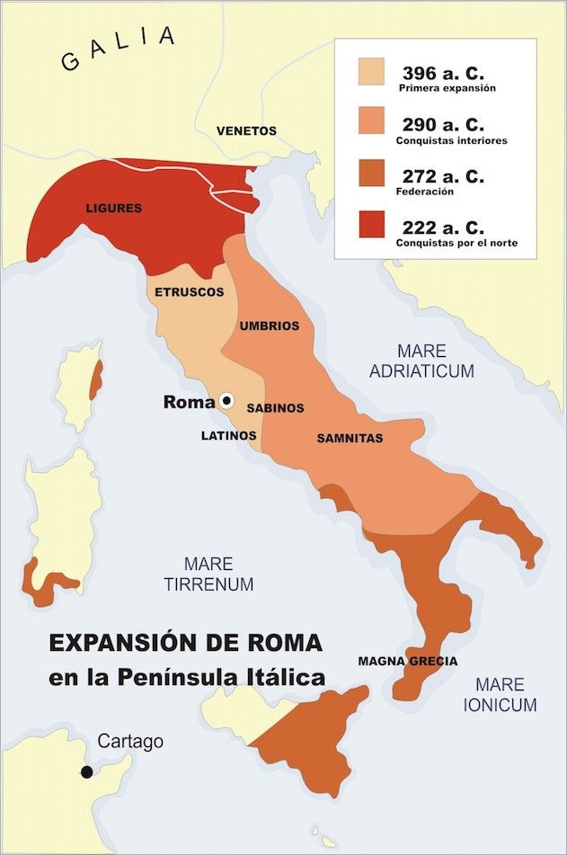
Ubicación

Slide 6
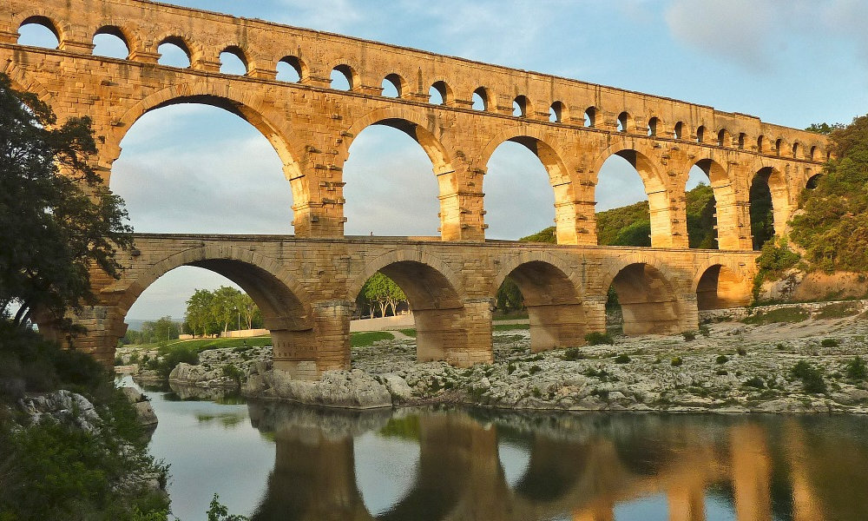
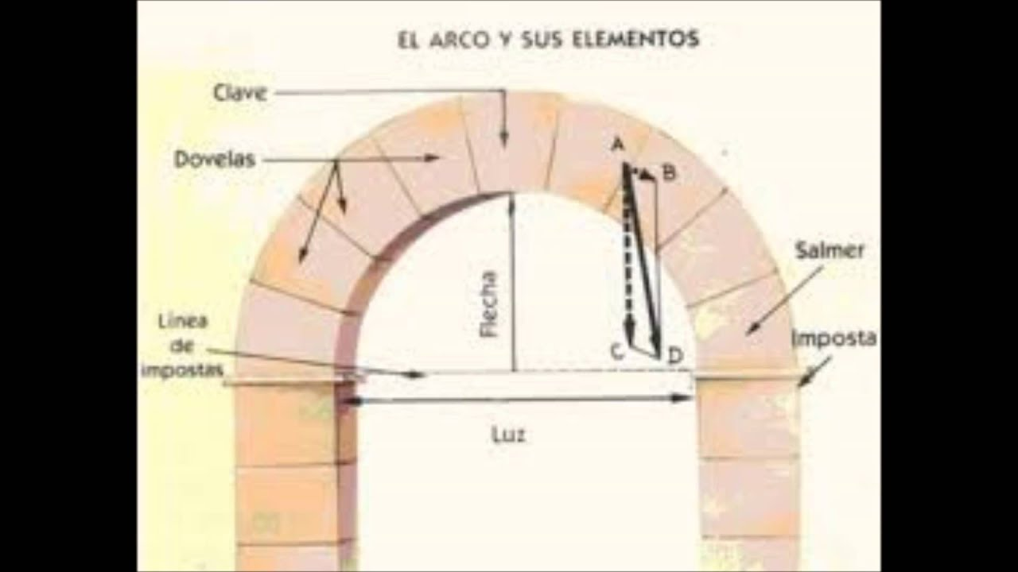
Roma en la antigüedad
Roma pasó de ser un pequeño poblado a la capital de uno de los imperios más extensos poderosos de la antigüedad.
Desarrollaron innumerables avances técnicos y conocimientos que persisten hasta la actualidad, destacando el ámbito político con las nociones de derecho y republica.

Slide 7
Trabajemos con el texto de estudiante
A continuación, revisemos las fuentes de la página 88 de nuestro texto de estudiante, para responder a la siguiente pregunta:
¿Qué tipo de gobiernos son mencionados en los textos? ¿Qué sabes de dichos gobiernos?

Slide 9
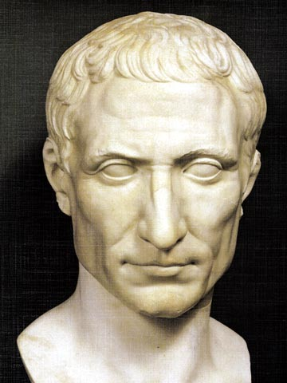
Republica: Es una forma de gobierno como lo era la monarquía pero, a diferencia de esta última, en la republica el gobernante era escogido mediante votación.
Monarquía: El poder se encuentra bajo un rey, el que accede a este cargo de manera hereditaria y de forma vitalicia
Imperio: El poder recae sobre un emperador, figura superior a la del monarca, que gobierna sobre una amplia extensión y diversidad de territorios.
Cayo Julio César: Emperador romano (100 a.C – 44 a.C)

Slide 10
El foro era el principal espacio público de la ciudad de Roma.
En él se ubicaban los principales edificios religiosos, comerciales, administrativos y judiciales de la ciudad.
Fue en un edificio ubicado en este espacio, donde tradicionalmente se reunía el senado, una de las principales instituciones de la Antigua Roma.
Ruinas del foro romano, Roma

Slide 11
¿cómo imaginas que se veía el espacio de la imagen anterior en la antigüedad? Realiza un dibujo que coincida con tu idea.
¿Quiénes piensas que se congregaban en este espacio romano?
Busca en internet imágenes actuales de la ciudad de Atenas y su acrópolis ¿Qué semejanzas observas entre la arquitectura de la civilización griega y la romana?
Actividad

